Slide 1
Lógica proposicional
Claudia Pons
cpons@info.unlp.edu.ar

Slide 2
Interpretación y satisfacción
Una interpretación es una función que relaciona los elementos de los dominios sintáctico y semántico de la lógica considerada.
Interpretación
(valuación)
Semántica
V o F
Sintaxis
(A ∨ B)
En el caso particular de la lógica proposicional, una interpretación I consiste en una función de valuación v que asigna a cada variable de enunciado el valor de verdad V o F.
Siendo P = {p1, p2, …} el conjunto de variables de enunciado:
v : P -> {V, F}

Slide 3
Interpretación y satisfacción
Para extender el dominio de la función de valuación de las variables de enunciado a las fbfs en general, se define una regla semántica para cada una de las reglas sintácticas de la gramática:
|=v p si y sólo si v (p) = V
|=v (¬ A) si y sólo si no es el caso que |=v A
|=v (A ∨ B) si y sólo si o bien |=v A o bien |=v B o ambos
|=v (A ∧ B) si y sólo si |=v A y |=v B
|=v (A → B) si y sólo si no es el caso que |=v A y no |=v B
|=v (A ↔ B) si y sólo si |=v A → B y |=v B → A
También lo puedo escribir asi:
v(A ∧ B)=V si y sólo si v(A)=V y v(B)=V
Esto ya lo hacíamos intuitivamente en las tablas de verdad.
Cada Fila es una Valuación diferente.

Slide 4
Tautología y contradicción
Una forma enunciativa es una tautología si siempre toma el valor de verdad V, considerando todas y cada una de las posibles asignaciones de valores de verdad a las variables de enunciado que contiene.
Si en cambio siempre toma el valor de verdad F, la forma enunciativa se conoce como contradicción.
El método para determinar si una forma enunciativa es una tautología o una contradicción consiste en construir su tabla de verdad.
Por ejemplo:
(p ∨ (¬ p) )es una tautología
(p ∧ (¬ p) )es una contradicción
(p ∨ q )no es ni una tautología ni una contradicción

Slide 5
Tautología y contradicción
Claramente, toda tautología con n variables tiene asociada una misma función de verdad de n argumentos, es decir la misma tabla de verdad de 2^{n} filas donde la última columna siempre contiene el valor V.
Una situación similar ocurre para las contradicciones con el valor F.
Ejemplo:
p | q | (p∨∼p)∨q
V | V | V
V | F | V
F | V | V
F | F | V
p | q | (p→q)∨∼q
V | V | V
V | F | V
F | V | V
F | F | V

Slide 6
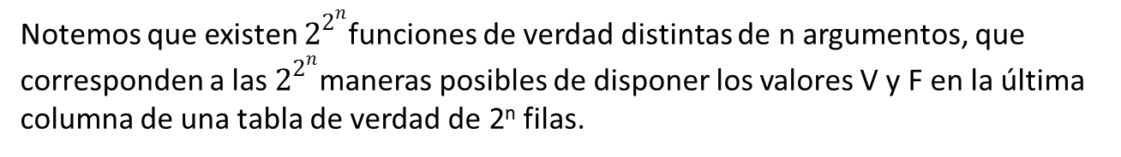
Equivalencias lógicas
Notemos que existen $2^{2^{n}}$funciones de verdad distintas de n argumentos, que corresponden a las $2^{2^{n}}$maneras posibles de disponer los valores V y F en la última columna de una tabla de verdad de 2^{n} filas.
p | q | r | ?
V | V | V | V
V | V | F | V
V | F | V | V
V | F | F | V
F | V | V | V
F | V | F | V
F | F | V | V
F | F | F | V
p | q | r | ?
V | V | V | F
V | V | F | V
V | F | V | V
V | F | F | V
F | V | V | V
F | V | F | V
F | F | V | V
F | F | F | V
p | q | r | ?
V | V | V | F
V | V | F | F
V | F | V | V
V | F | F | V
F | V | V | V
F | V | F | V
F | F | V | V
F | F | F | V
p | q | r | ?
V | V | V | F
V | V | F | F
V | F | V | F
V | F | F | F
F | V | V | F
F | V | F | F
F | F | V | F
F | F | F | F
….
Por ejemplo con 3 variables de enunciado tenemos $2^{2^{3}}$funciónes de verdad.
O sea 256.

Slide 7
Equivalencias lógicas
Por ejemplo con 3 variables de enunciado tenemos256 funciónes de verdad.
Pero…Con 3 variables de enunciado, ¿Cuantas formas enunciativas podemos construir?
p | q | r | ?
V | V | V | F
V | V | F | V
V | F | V | V
V | F | F | V
F | V | V | V
F | V | F | V
F | F | V | V
F | F | F | V
(∼ p ∨ ∼ q ∨ ∼ r)
∼( p ∧ q ∧ r )
∼∼( p ∧ q ∧ r )
Tendremos mas de una forma enunciativa asociadas a una misma función de verdad

Slide 8
Implicación lógica y equivalencia lógica
Sean A y B dos enunciados.
Diremos que “A implica lógicamente a B” o que “B es consecuencia lógica de A” (lo denotaremos con A ⇒ B) si la forma enunciativa A → B es una tautología.
Y diremos que “A es lógicamente equivalente a B” (lo denotaremos con A ⇔ B) si la forma enunciativa A ↔ B es una tautología. Por ejemplo:
p ∧ q implica lógicamente a p
¬ (p ∨ q) es lógicamente equivalente a (¬ p) ∧ (¬ q)
Demostración:

Slide 9
Equivalencias lógicas
Las siguientes son equivalencias lógicas muy conocidas, por resultar útiles a la hora de manipular formas enunciativas:
Ley de Doble Negación ¬ (¬ p) ⇔ p
Ley Conmutativa de la Conjunción p ∧ q ⇔ q ∧ p
Ley Conmutativa de la Disyunción p ∨ q ⇔ q ∨ p
Ley Asociativa de la Conjunción (p ∧ q) ∧ r ⇔ p ∧ (q ∧ r)
Ley Asociativa de la Disyunción (p ∨ q) ∨ r ⇔ p ∨ (q ∨ r)
Leyes de De Morgan ¬ (p ∨ q) ⇔ (¬ p) ∧ (¬ q)
¬ (p ∧ q) ⇔ (¬ p) ∨ (¬ q)
Leyes de Distribución p ∧ (q ∨ r) ⇔ (p ∧ q) ∨ (p ∧ r)
p ∨ (q ∧ r) ⇔ (p ∨ q) ∧ (p ∨ r)
Leyes de Absorción p ∧ p ⇔ p
p ∨ p ⇔ p

Slide 10
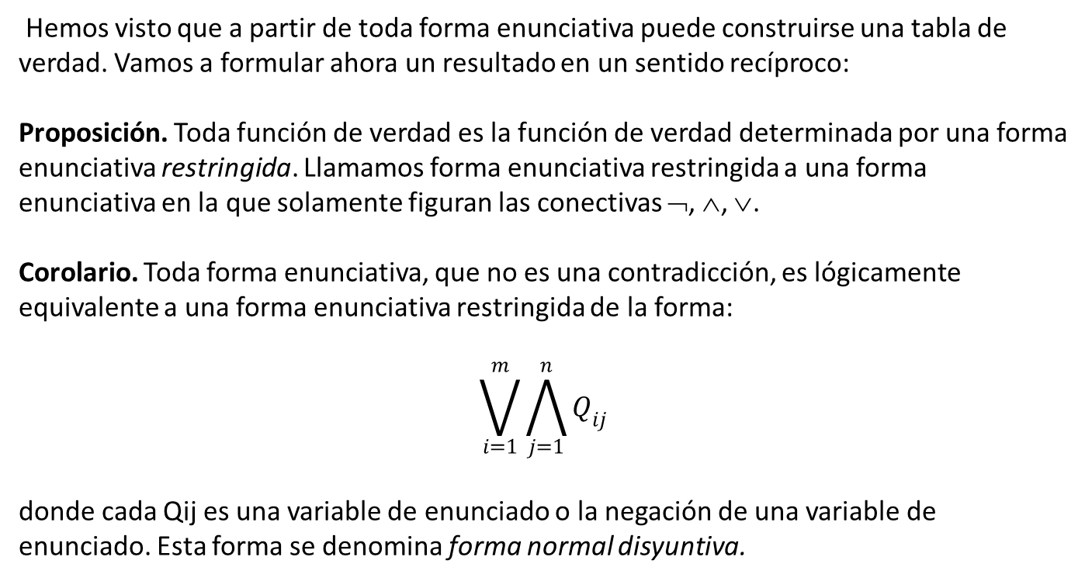
Formas normales
Hemos visto que a partir de toda forma enunciativa puede construirse una tabla de verdad. Vamos a formular ahora un resultado en un sentido recíproco:
Proposición. Toda función de verdad es la función de verdad determinada por una forma enunciativa restringida. Llamamos forma enunciativa restringida a una forma enunciativa en la que solamente figuran las conectivas ¬, ∧, ∨.
Corolario. Toda forma enunciativa, que no es una contradicción, es lógicamente equivalente a una forma enunciativa restringida de la forma:
$$\bigvee_{i=1}^{m}{\bigwedge_{j=1}^{n}{Q_{ij}}}$$
donde cada Qij es una variable de enunciado o la negación de una variable de enunciado. Esta forma se denomina forma normal disyuntiva.

Slide 11
Conjuntos adecuados de conectivas
Un conjunto adecuado de conectivas es un conjunto tal que toda función de verdad puede representarse por medio de una forma enunciativa en la que sólo aparezcan conectivas de dicho conjunto.
Proposición. Los pares {¬, ∧}, {¬, ∨} y {¬, →} son conjuntos adecuados de conectivas.
(A∨B ) equivalente a ¬ (¬A ∧ ¬B)
(A ∧ B ) equivalente a ¬ (¬A ∨ ¬B)
(A ∧ B ) equivalente a ¬ (A → ¬B)
(A → B ) equivalente a ¬A ∨ B
(A → B ) equivalente a ¬ (A ∧ ¬ B)

Slide 12
Conjuntos adecuados de conectivas
Los anteriores son los únicos conjuntos adecuados de conectivas con dos elementos. ¿Existen conjuntos unitarios adecuados de conectivas, es decir con una sola conectiva? Las cinco conectivas ¬, ∨, ∧, →, ↔ que hemos estudiado no constituyen por sí solas un conjunto adecuado. Pero no son las únicas conectivas posibles. De hecho cada tabla de verdad define una nueva conectiva pero con significado intuitivo no muy claro. Se debe a H. Sheffer la introducción de dos nuevas conectivas, el nor y el nand:
Nor. Se denota con ↓ y no es más que la negación de la disyunción, es decir ¬ (p ∨ q). Su tabla de verdad es por lo tanto la siguiente:
Proposición. Los conjuntos unitarios {↓} y {|} son conjuntos adecuados de conectivas: toda función de verdad puede expresarse mediante una forma enunciativa en la que sólo aparece la conectiva ↓, o sólo aparece la conectiva |.

Slide 13
Argumentaciones
Proposición. La forma argumentativa A₁, A₂, …, A_{n} ∴ A es válida si y sólo si la forma enunciativa (A₁ ∧ A₂ ∧ … ∧ A_{n}) → A es una tautología (es decir, si y sólo si la conjunción de las premisas implican lógicamente a la conclusión).
Para referirnos a formas argumentativas válidas utilizamos la siguiente notación:
Γ |= A
que se lee: “Γ implica lógicamente a A” o “A se deduce de Γ ”, siendo Γ un conjunto de premisas.

